Slide 1

여행 견적 프로그램
Name : 허민정, 최은미

Slide 2
1. 여행 견적 프로그램이란…?
2. 개발 환경 및 툴
3. 프로젝트 구성
- DB 구성
- 게스트 페이지 구성
- 관리자 페이지 구성
1

Slide 3
여행 견적 프로그램이란…?
1. 여행 상품의 가격을 정확히 알고 싶지만,
기존에는 카페 가입이나, 홈페이지 가입을 통해서만 가격 확인
가능한 것을 착안하여, 소비자가 여행사의 견적을 쉽게 받아
볼 수 있도록 프로그램을 제작.
2. 기존 사이트 가입을 통한 상품 견적 확인도 가능.
2

Slide 4
개발 환경 및 툴
Web Server
Tomcat 9.0
DBMS
MySQL
Language
Java,
JSP
3

Slide 5
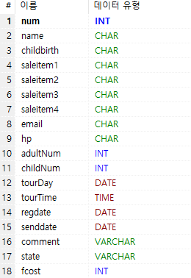
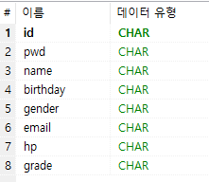
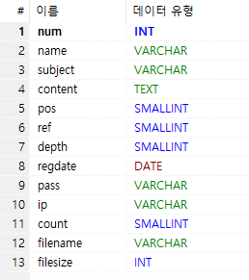
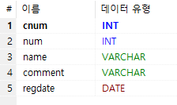
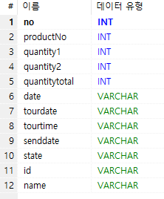
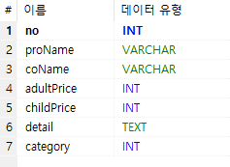
Data Base 구성
Tobcomment
- 게시판 댓글
Tomember
-회원 정보
Toboard
- 게시판 보드
Tocost
- 간편견적 내용
회원 견적 DB 비회원 견적 DB로 나뉨
-회원은 ID로 비회원은 Email로 관리
Toproduct
- 상품 내용
Toorder
-가입한 회원의 견적내용
4

Slide 6
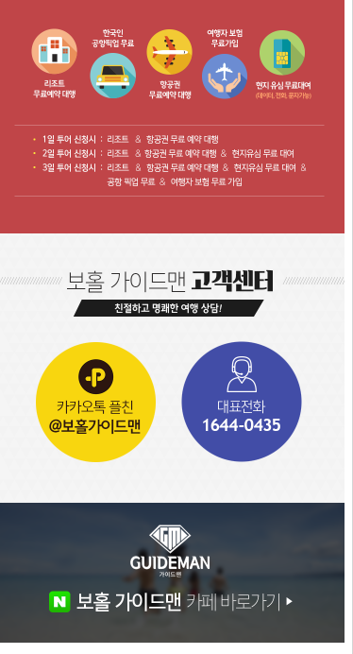
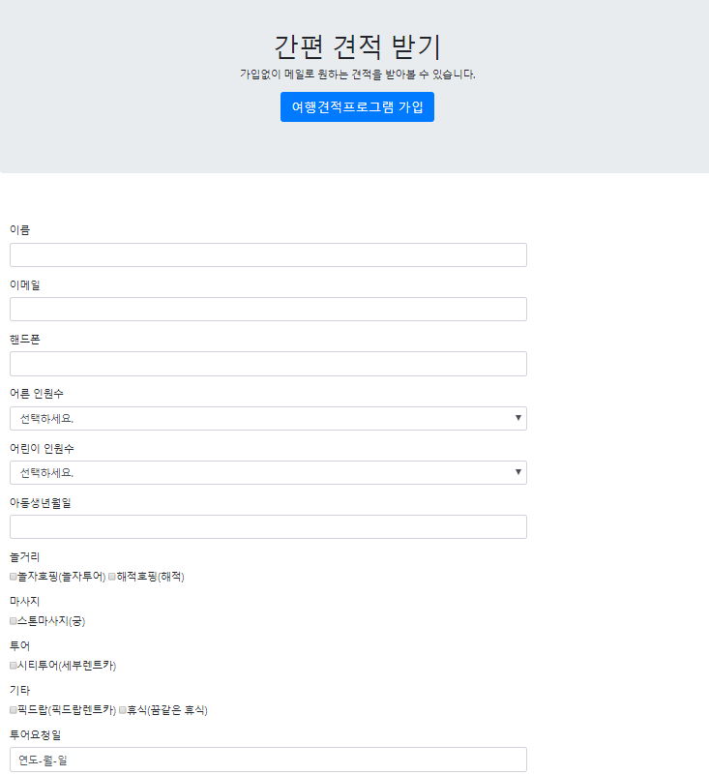
화면 구성 – 간편 견적
네이버, 다음 카페에서 게시판을 통하여, 배너나, 버튼(URL)을 이용 간편견적 팝업을 띄움
간편견적 바로 가기
회원 가입 필요 없이 견적 요청, 이메일로 구분
5

Slide 7
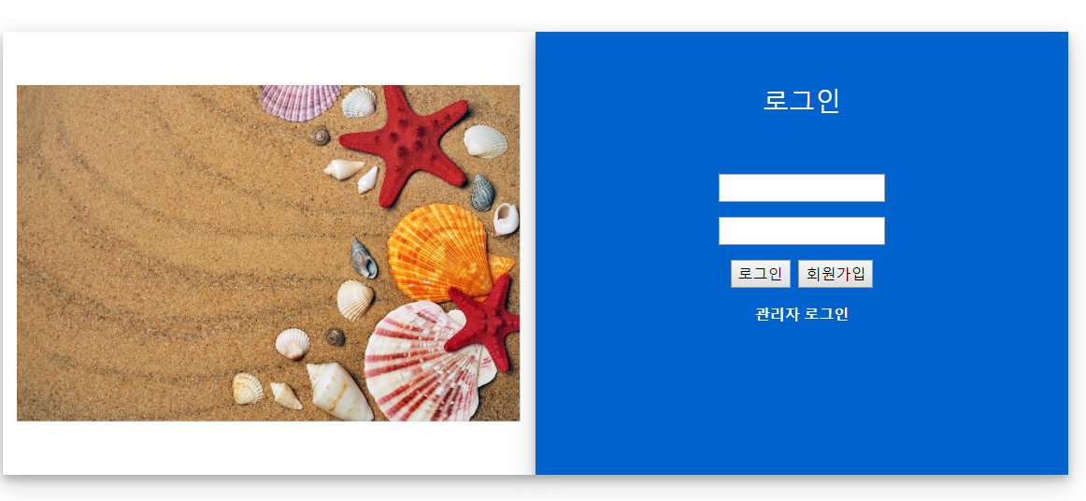
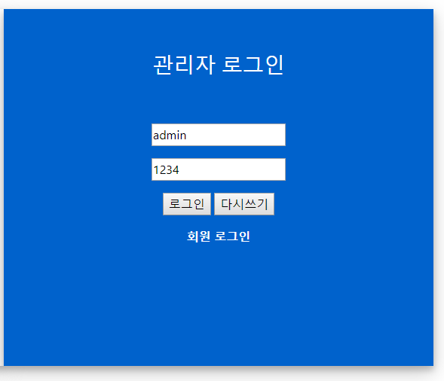
화면 구성 – 로그인 페이지
회원 로그인과 관리자 로그인으로 구별
6

Slide 8
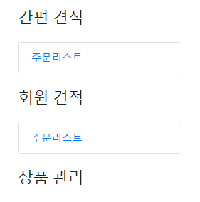
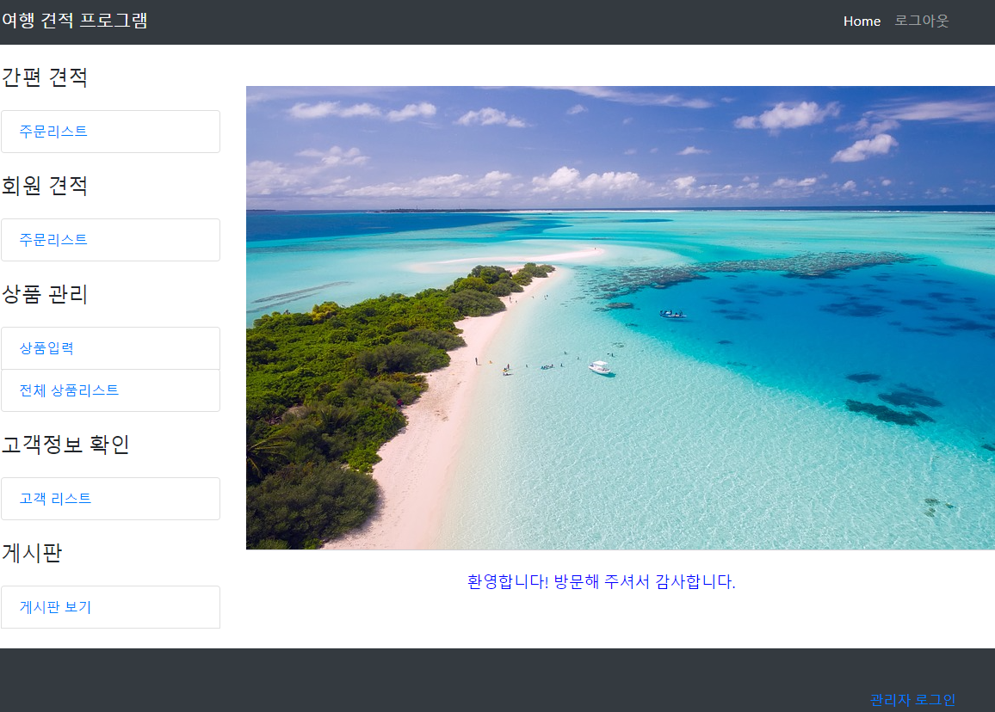
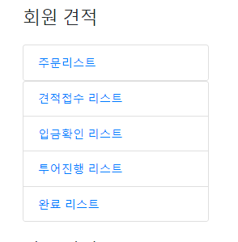
화면 구성 –메인페이지
Home, 로그아웃
메인 화면
메뉴 토글 기능
메뉴
관리자 로그인
7

Slide 9
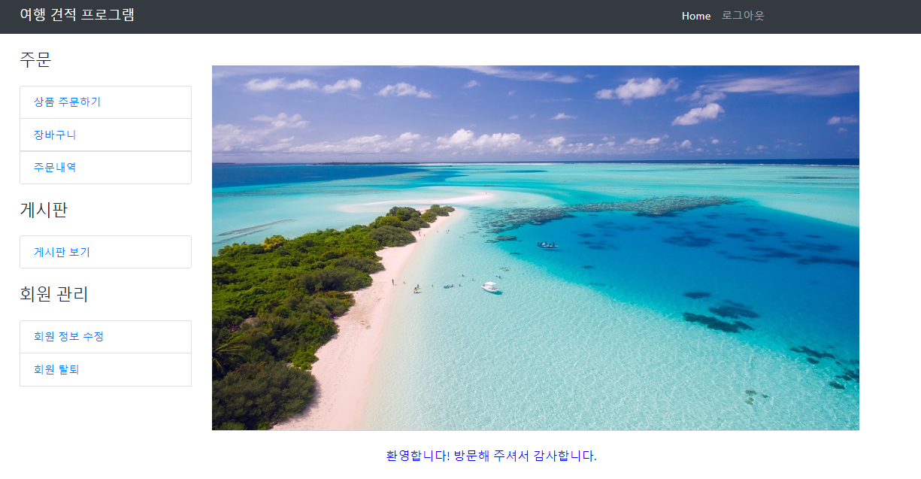
화면 구성 – 게스트 메인페이지
상품 보기, 주문과 관리자와 소통할 수 있는 게시판으로 간단한 구성
8

Slide 10
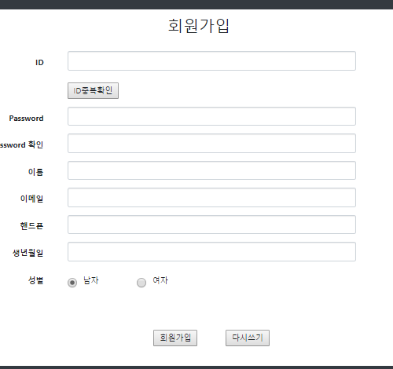
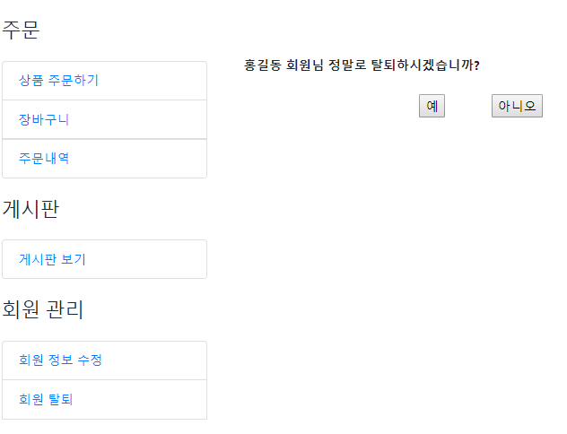
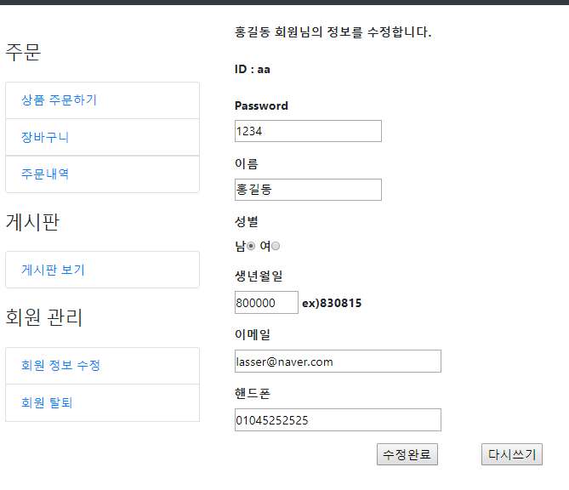
화면 구성 – 회원 가입 수정
회원 가입은 최소한의 정보만 입력.
가입 회원의 내용 수정 및 탈퇴 가능.
9

Slide 11
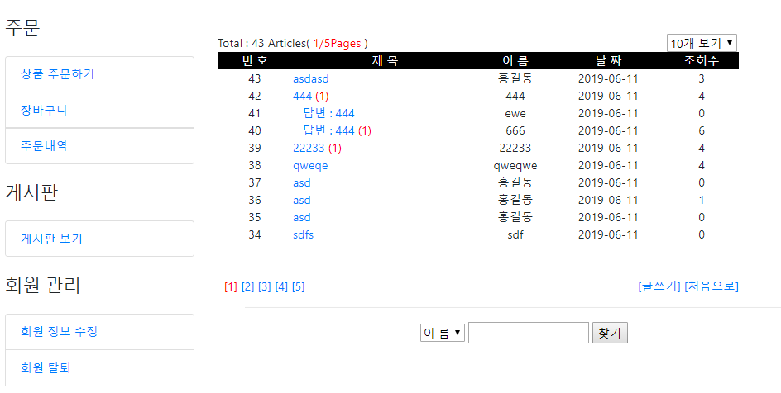
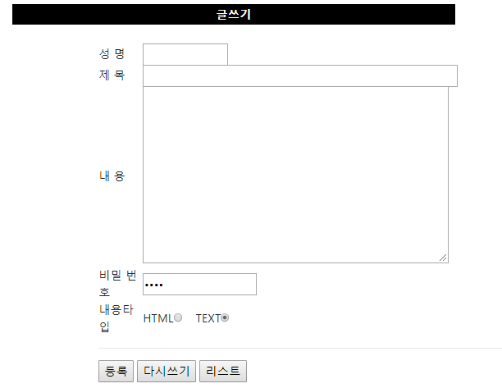
화면 구성 – 게시판
소통을 위한 게시판 구현
- 관리자에게 간단한 질문
- 회원들관의 정보교환
10

Slide 12
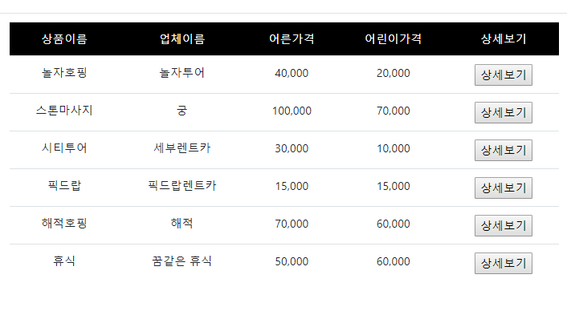
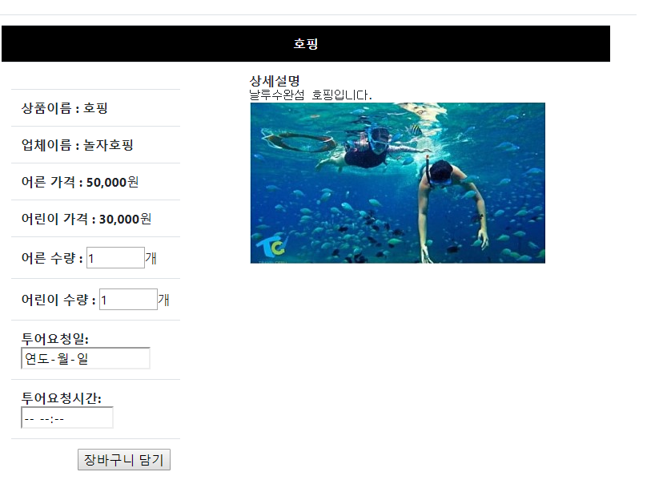
화면 구성 – 상품 주문하기
상품 구성 확인 후 상세 보기를 통하여
상품 확인 → 장바구니 담기
11

Slide 13
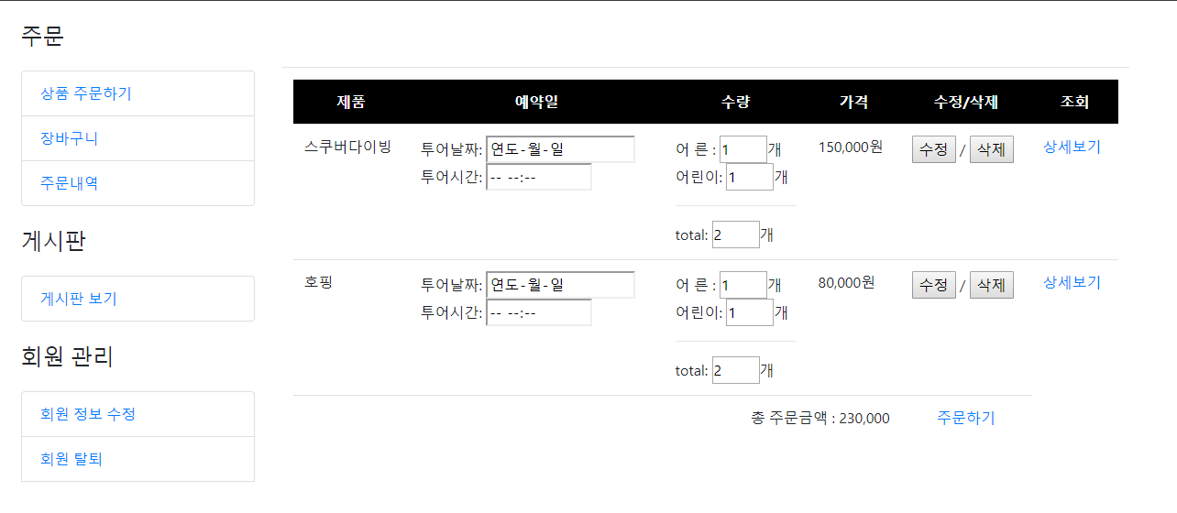
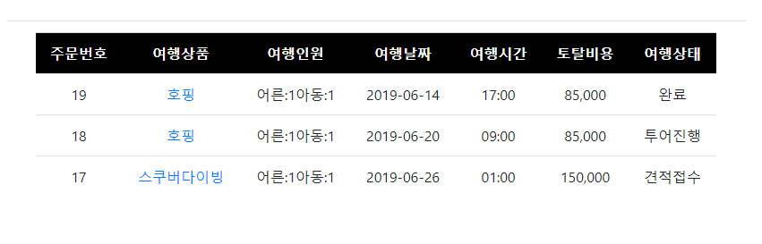
화면 구성 – 장바구니
장바구니를 통해 상품 주문하기 → 주문 내역에서 비용확인 가능
12

Slide 14
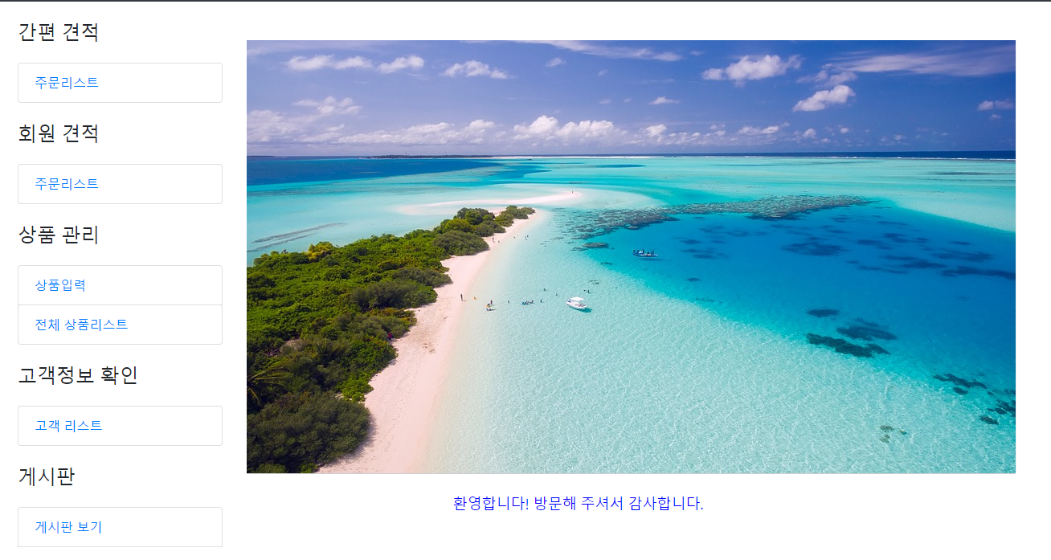
화면 구성 – 관리자 메인페이지
간편 견적과 회원 견적으로 나눠서 관리
상품 관리와 고객 관리
13

Slide 15
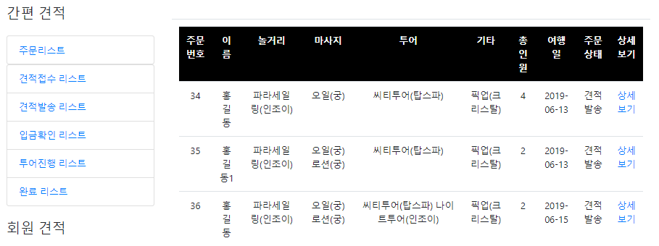
화면 구성 – 간편견적
견적 상세 확인
주문 상태 – 주문 상태를 확인하여, 관리 가능
간편 견적으로 들어온 요청리스트, 주문 상태 확인
14

Slide 16
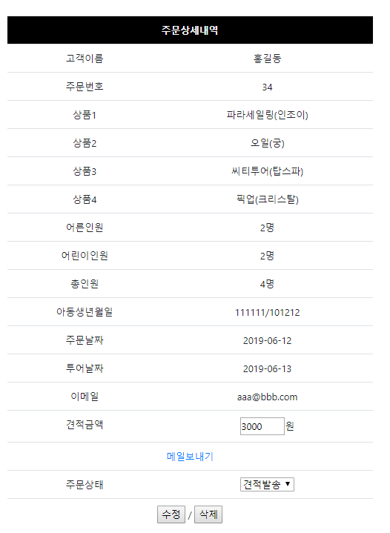
화면 구성 – 간편견적
주문 상세 내역
견적 금액 직접 입력하여 메일 발송
주문 상태를 상태창에서 골라서
수정, 삭제 클릭
15

Slide 17
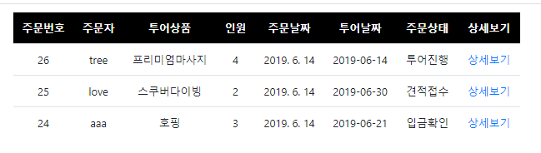
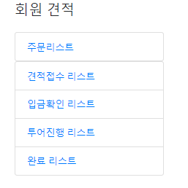
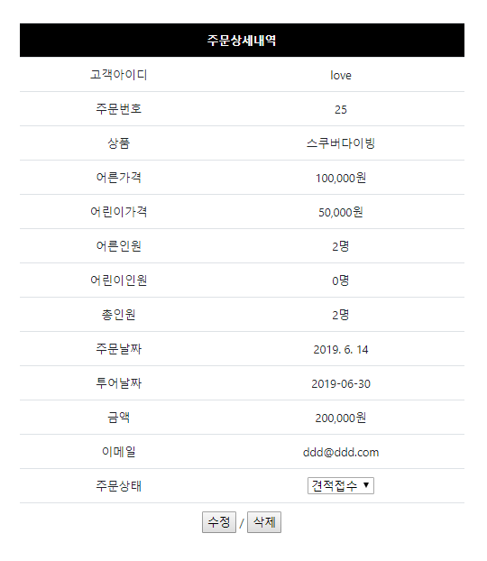
화면 구성 – 회원견적
상세보기로 상세내역 확인 가능
회원 주문내역 확인 가능
회원견적은 메일로 견적 발송 안하고, 게스트 페이지 에서 바로 견적 확인가능
16

Slide 18
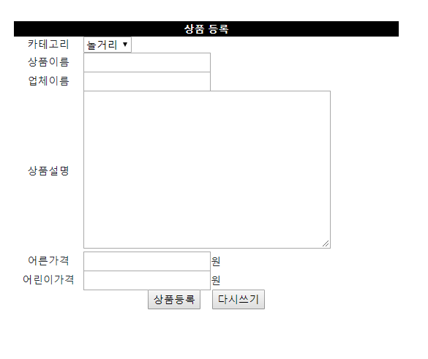
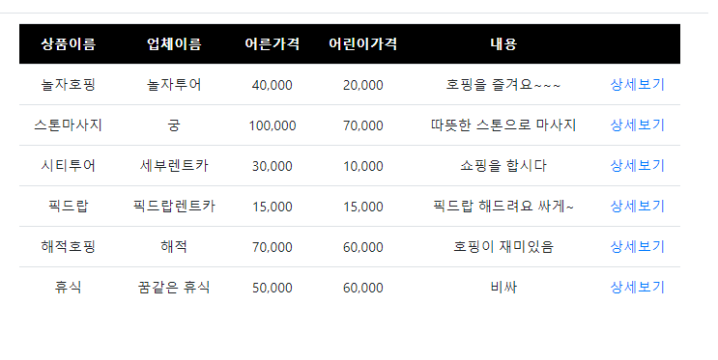
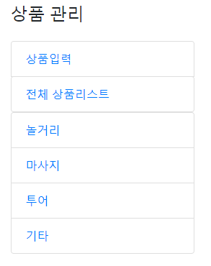
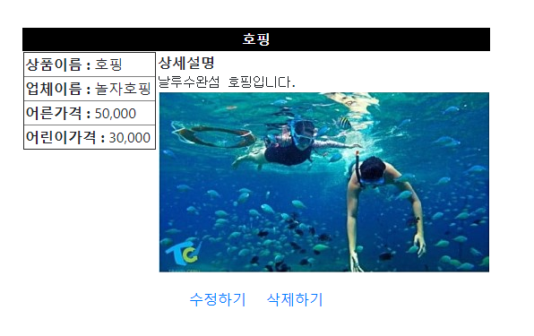
화면 구성 – 상품 관리
대분류(놀거리, 마사지 , 투어, 기타)로 검색 가능
상세보기로 상품 내용 확인, 수정, 삭제
상품 관리를 통하여, 상품 등록, 상품 리스트에서 내용 확인, 수정 가능
17

Slide 19
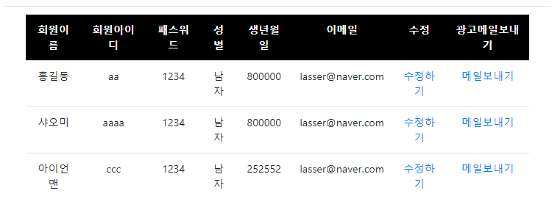
화면 구성 – 고객 정보 확인
고객 리스트 확인, 수정 기능
기존 회원에겐 광고 메일 발송 가능
18

Slide 20
끝...
19

